Slide 1
Implementing an OS for Raspberry Pi 3 in Rust
刘云飞 李维晟 汪若辰 余磊

Slide 2
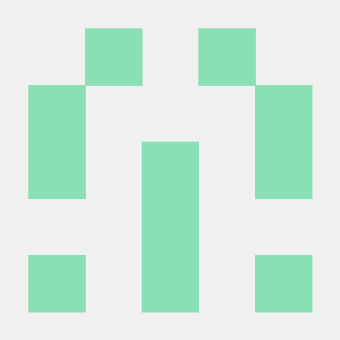


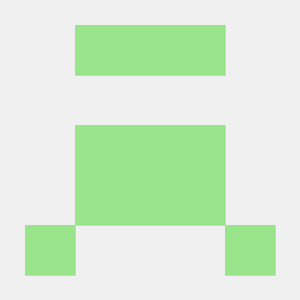
汇报分工
刘云飞
余磊
Hardware
File System
李维晟
汪若辰
Process
Shell

Slide 3
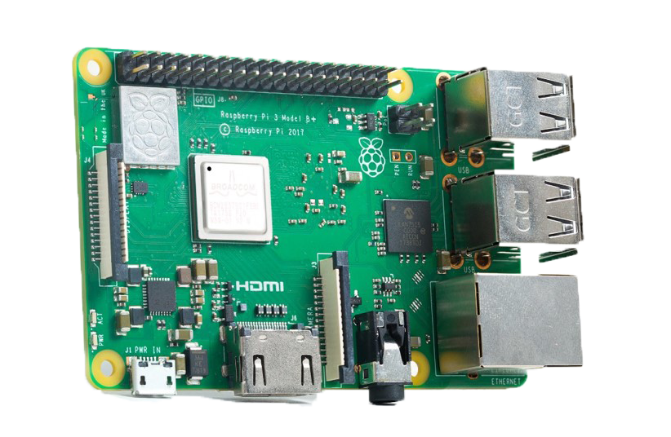
Part 1 Hardware

Slide 4
Part 2 File System

Slide 5
Part 3 Process
Notes:
计划先跟着 cs140e 做完
优化; 接 HDMI, 键盘 ......
USB 转 TTL 使用 screen

Slide 6
Part 4 Shell

Slide 7
Implementing an OS for Raspberry Pi 3 in Rust
Thank You!
刘云飞 李维晟 汪若辰 余磊

